Slide 1

Technologies Web - CSS
Présenté par : MANI Mohammed Adil

Slide 2
Avant-propos
CSS est l'un des langages principaux du Web et a été standardisé par le W3C.
L’un parmi les grands avantages du CSS c’est absence de concurrence, il est le seul à vous fournir une page HTML stylée.
Le CSS (Cascading Style Sheets en anglais, ou « feuilles de style en cascade ») sont le code utilisé pour mettre en forme une page web.
Le CSS a été lancé pour la première fois en 1996.

Slide 3
Avant-propos
Plusieurs personnes pensent que le CSS 3, le dernier niveau CSS est né en 2009 en même temps avec le HTML5.
Cette idée est erronée, le CSS 3 a été inventé en 1999, et il a resté bloqué par la W3C qui a refusé sa validation a cause des animations 2D et 3D ( normalement c’est le rôle du JS ).
En 2009, CSS a pu convaincre les navigateurs de son importance, alors les navigateurs ont créé leur propre organisation WHATWG qui a validé le CSS3.
Actuellement la WHATWG et l’organisme qui contrôle le domaine du web, le rôle de la W3C est concentré sur la documentation?

Slide 4
Problématique
Comment rendre mon texte rouge ou noir ?
Comment faire apparaître mon contenu à tel endroit de l'écran ?
Comment décorer ma page web avec une image ou une couleur d'arrière-plan ?

Slide 5
Lier HTML & CSS

Slide 6
Méthode 1 : Linéaire
Nous pouvons lier le CSS avec HTML en utilisant 3 méthodes différentes :
Intégration linéaire : Dans l’attribut style de la balise
<head>
<title>TP</title>
</head>
<body>
<p>Hello</p>
<p style=‘’color:red’’>World</p>
<p style=‘’color:red’’>!!</p>
</body>
Hello
World
!!
Code HTML
Navigateur
Si nous avons 100 <p> avec même couleur, nous allons écrire color:red 100 fois, en cas de modification : 100 modifications

Slide 7
Méthode 2 : Interne
Nous pouvons lier le CSS avec HTML en utilisant 3 méthodes différentes :
Intégration interne : Dans la balise <head> de la page html, dans une balise <style>
<head>
<title>TP</title>
<head>
<style>
p{
color:red;
}
<style>
</head>
</head>
<body>
<p>Hello</p>
<p>World</p>
<p>!!</p>
</body>
Hello
World
!!
Code HTML
Navigateur
Si nous avons 100 pages avec même couleur de <p>, nous allons écrire color:red 100 fois, en cas de modification : 100 modifications

Slide 8
Méthode 3 : Externe
Nous pouvons lier le CSS avec HTML en utilisant 3 méthodes différentes :
Intégration externe : Dans un fichier avec extension .css et intégration avec <link>
<head>
<title>TP</title>
<head>
<link rel=‘’stylesheet’’ href=‘’style.css’’/>
</head>
</head>
<body>
<p>Hello</p>
<p>World</p>
<p>!!</p>
</body>
p{
color:red;
}
Hello
World
!!
Code HTML
Code CSS dans style.css
Navigateur
Nous pouvons maintenant, lier plusieurs pages html avec le même fichier CSS, En cas de modification générale, vous allez modifier une seule fois.

Slide 9
Les 3 méthodes
Notez que vous pouvez utiliser les 3 méthodes sur la même page

Slide 10
Quelle est la meilleure méthode ?
Tout simplement Aucune.
Si vous avec un <p> dans la totalité du site web ayant un design spécifique, la méthode linéaire et la meilleure.
Si vous avez une page dans la totalité du site web ayant un design spécifique, la méthode interne et la meilleure.
Si vous avez un CSS partagé entre plusieurs pages, la méthode externe est la meilleure.
Pour un récapitulatif : https://youtu.be/9iJ1O4f1YXk

Slide 11
Ce que nous allons voir
Mission 1 : Mise en forme d’écriture
Mission 2 : Mise en forme des cadres
Mission 3 : Espacement.
Mission 4 : Mise en forme des arrières plan.
Mission 5 : Positionnement
Mission 6 : Media Queries
Mission 7 : Transitions et animations.

Slide 12
Mission 1 Mise en forme d’écriture

Slide 13
Mission 1 : Mise en forme d’écriture
Couleur de texte : color
Pour changer la couleur d’un texte, utilisez la propriété CSS : color.
p
{
color:value;
}
Color peut accepter les valeurs suivantes :
Annotation anglaise : Red, Blue, Black …
RGB Hexadécimale : #RRGGBB, #FF0000, #00FF00, #000000 …
RGB Décimale : rgb(rrr,ggg,bbb), rgb(255,0,0), rgb(0,255,0), rgb(0,0,0) …
RGB avec transparence : rgba(rrr,ggg,bbb,opacity), rgba(255,0,0,0.5) …
RGB Hexadécimale avec transparence : #RRGGBBAA, #FF000099 …

Slide 14
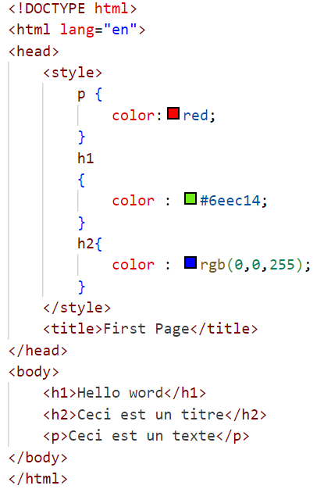
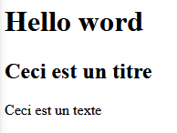
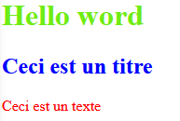
Mission 1 : Mise en forme d’écriture
Exemple
Navigateur - Sans CSS
Navigateur - Avec CSS
Code HTML

Slide 15
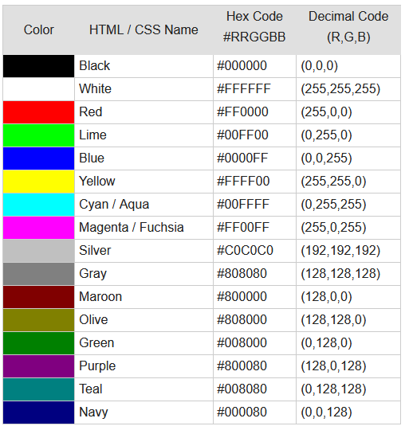
Mission 1 : Mise en forme d’écriture
Couleur de texte : color
Bien sur, un développeur, même Frontend, ne peut pas connaitre la liste complète des combinaisons.
- Avec annotation : 145 couleurs
Avec Hexadécimale : 16 777 216
Avec RGB décimale : 16 581 375
Outils pour vous aider à chercher votre couleur :
- https://htmlcolorcodes.com/color-picker/
- https://imagecolorpicker.com/
Le deuxième outil est intéressant dans le cas si votre client à un logo et que vous voulez travailler avec la même combinaison de couleurs.
Liste des couleurs de base

Slide 16
Mission 1 : Mise en forme d’écriture
Taille du texte : font-size
Pour changer la taille d’un texte, pour l’agrandir ou réduire, utilisez la propriété CSS : font-size.
p
{
font-size:value;
}
Avec font size, vous précisez la longueur du caractère.
Font-size peut accepter les unités suivantes :
En PX : 10px est l’équivalent de 0.26 centimètre. La plus simple et déconseillée.
En EM : 1em est l’équivalent de la taille par défaut du parent, multiplié par 1.
EN REM : 1rem est l’équivalent de ta taille par défaut du navigateur, multipliée par 1.

Slide 17
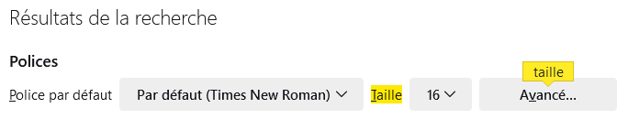
Mission 1 : Mise en forme d’écriture
Taille du texte : font-size
L’unité PX est déconseillée, car elle force le navigateur à afficher l’écriture avec une taille précise, en négligeant la valeur fixée par l’utilisateur finale.
Si par exemple, un utilisateur a des problème de vision, il peut fixer la taille par défaut de l’écriture à une valeur supérieure du normal (16px). Alors, utiliser la taille 16px vas probablement lui causer des problèmes de lecture.
Changement de taille sous FireFox

Slide 18
Mission 1 : Mise en forme d’écriture
Taille du texte : font-size
Les 2 unités, em et rem sont recommandées, car elle sont relatives à la taille par defaut. La même valeur mentionnée n’est pas toujours la même valeur réelle de l’affichage.
Sur un navigateur de taille par défaut = 16px :
1em = 1 * 16 = 16px
2em = 2 * 16 = 32px
Sur un navigateur de taille par défaut = 20px :
1em = 1 * 20 = 20px
2em = 2 * 20 = 40px

Slide 19
Mission 1 : Mise en forme d’écriture
Taille du texte : font-size
La différence entre rem et em :
Em : se base sur la taille du parent.
Rem : (Root Element), se base sur la taille du navigateur.
Body : taille : 16px
Body : taille : 16px
P : 1.5em = 16*1.5 = 24px
P : 1.5rem = 16*1.5 = 24px
A : 1.5 em = 24*1.5 = 36px
A : 1.5rem = 16*1.5 = 24px
Utilisation de em = Trop de calculs
Utilisation de rem = plus facile à préciser

Slide 20
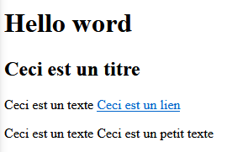
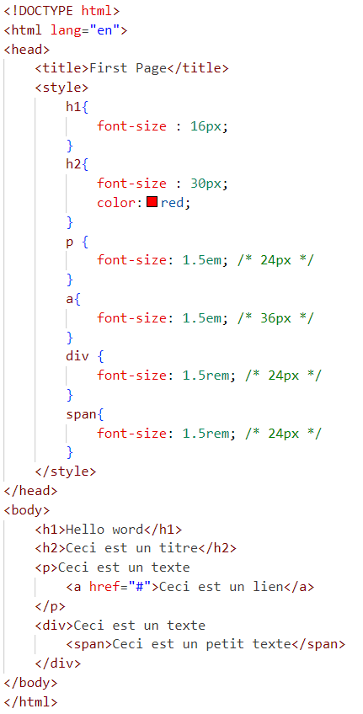
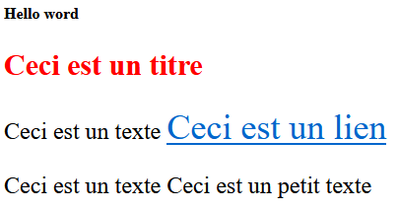
Mission 1 : Mise en forme d’écriture
Exemple : Font-size
Navigateur - Sans CSS
Navigateur - Avec CSS
Code HTML

Slide 21
Mission 1 : Mise en forme d’écriture
Type du texte : font-family
Pour changer le type d’écriture ( Police ), utilisez la propriété CSS : font-family.
p
{
font-family:value;
}
Font-family peut accepter les valeurs suivantes :
Nom de font installé sur machine. (déconseillé)
Lien vers un serveur en ligne.
Définition d’un nouveau font. (recommandé)

Slide 22
Mission 1 : Mise en forme d’écriture
Type du texte : font-family – Utilisation du nom du Font
Si vous utilisez le nom du font directement comme :
P {
font-family : arial;
}
Le navigateur vas consulter le dossier des fonts, exemple sous Windows : C:/windows/fonts , le nom utilisé vas être utilisé seulement s’il se trouve dans le dossier, sinon le navigateur utilisera le font par défaut.
Le problème c’est que la taille des fonts diffère, et le changement d’un font peut changer l’apparition de votre site web en totalité.
Vous pouvez précisez plusieurs fonts séparés par un exemple, mais c’est pas une bonne solution toujours.
p {
font-family : arial cambria ‘’times new roman’’;
}

Slide 23
Mission 1 : Mise en forme d’écriture
Type du texte : font-family – Utilisation d’un font du serveur
Si vous utilisez un chemin serveur vers un font:
<link href="https://fonts.googleapis.com/css?family=Roboto" rel="stylesheet">
<style>
P {
font-family : Roboto;
}
</style>
Le navigateur vas télécharger le font en ligne via le serveur mis en ligne.
Les problèmes :
Pas de version OffLine : Dans ce cas, le navigateur affichera le font par défaut
Suppression du serveur : Si jamais l’entreprise décide de supprimer sont serveur, le navigateur affichera le font par défaut.
Le meilleur outils pour chercher les fonts en ligne : fonts.google.com

Slide 24
Mission 1 : Mise en forme d’écriture
Type du texte : font-family – Utilisation d’un font téléchargé
Si vous utilisez un font téléchargé, vous devez passer par les étapes suivantes :
Téléchargement d’un font : Un fichier avec extension .ttf, sur Dafont.com, fonts.google.com …
Déclarer le nouveau font dans le CSS avec le code :
@font-face{
font-family : MyFont;
src : url(roboto.ttf);
}
Changer la propriété font-family :
p {
font-family : MyFont;
}
Le navigateur vas se baser sur le fichier intégré.
Cette méthode est la plus recommandée. Vous pouvez travailler en mode OffLine et la possibilité d’absence de font est nulle.

Slide 25
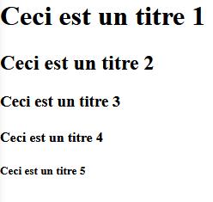
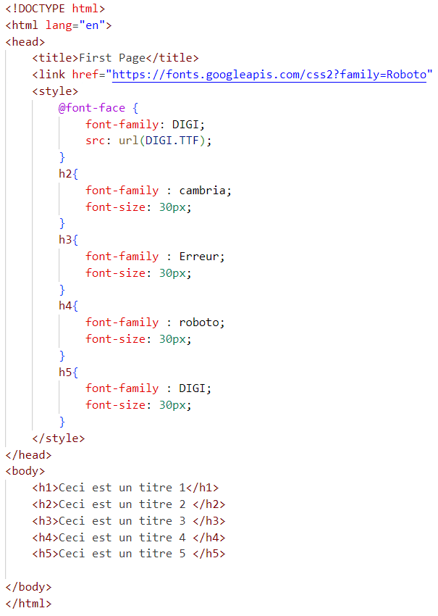
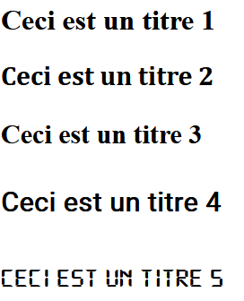
Mission 1 : Mise en forme d’écriture
Exemple : Font-family
Navigateur - Sans CSS
Code HTML
Navigateur - Avec CSS

Slide 26
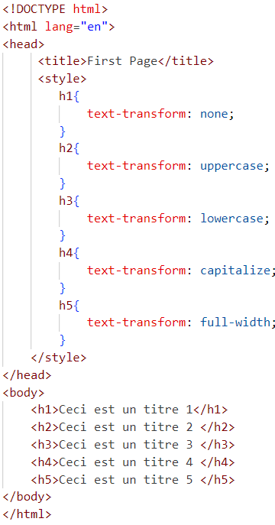
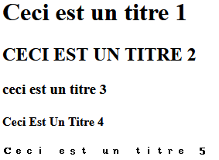
Mission 1 : Mise en forme d’écriture
Text-transform
Pour modifier la casse du texte : Majuscule, Minuscule, Capitalisé ..
Elle accepte : capitalize | uppercase | lowercase | none | full-width (!)
Navigateur - Sans CSS
Code HTML
Navigateur - Avec CSS

Slide 27
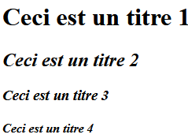
Mission 1 : Mise en forme d’écriture
font-style
Pour modifier un texte en forme italique
Elle accepte : normal | italic | oblique (!) | oblique 40deg
Navigateur - Sans CSS
Code HTML
Navigateur - Avec CSS

Slide 28
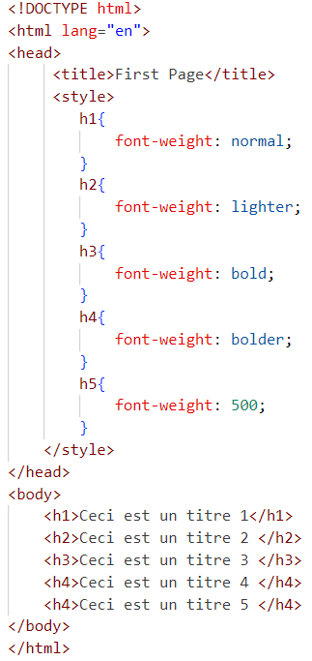
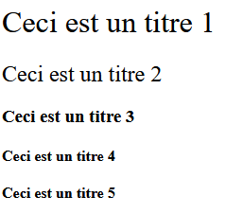
Mission 1 : Mise en forme d’écriture
font-weight
Pour modifier la graisse utilisée
Elle accepte : normal | bold | bolder | lighter |numéro de 1 à 1000
Bolder = 900, bold = 700, normal = 400, lighter = 200
Navigateur - Sans CSS
Code HTML
Navigateur - Avec CSS

Slide 29
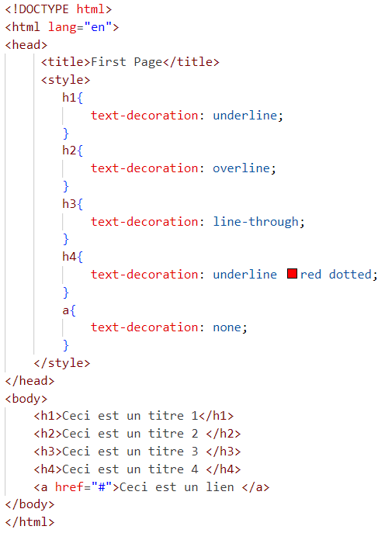
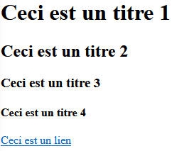
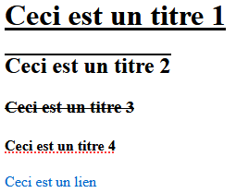
Mission 1 : Mise en forme d’écriture
Text-decoration
Pour ajouter une ligne sous, sur ou à travers le texte
Elle accepte : none | underline | overline | line-through |underline color style
Navigateur - Sans CSS
Code HTML
Navigateur - Avec CSS

Slide 30
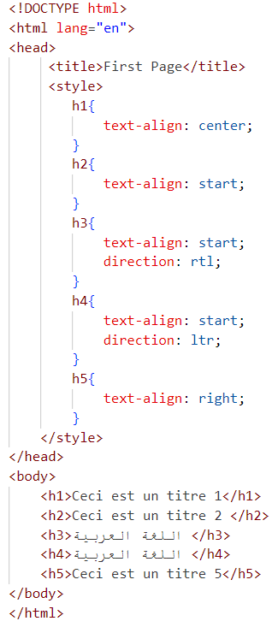
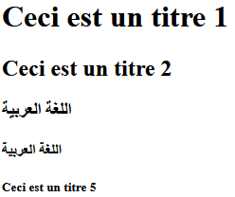
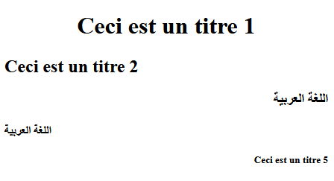
Mission 1 : Mise en forme d’écriture
Text-align et direction
Pour définir l’alignement horizontal du texte
Elle accepte : start | end | left | right |center | justify | match-parent
Navigateur - Sans CSS
Code HTML
Navigateur - Avec CSS

Slide 31
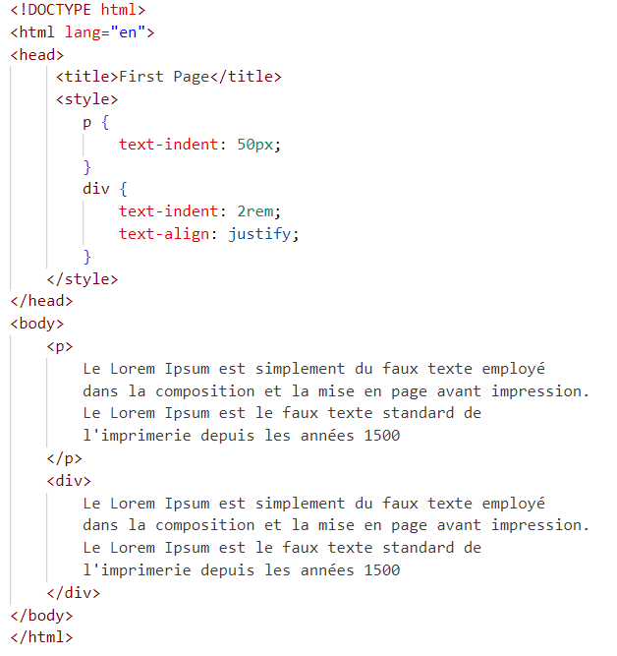
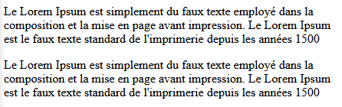
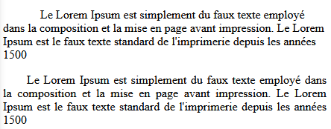
Mission 1 : Mise en forme d’écriture
text-indent
Pour définir la longueur qui doit être laissée avant le début de la première ligne d'un élément contenant du texte
Elle accepte : Des valeurs numériques en px, em, rem
Navigateur - Sans CSS
Code HTML
Navigateur - Avec CSS

Slide 32
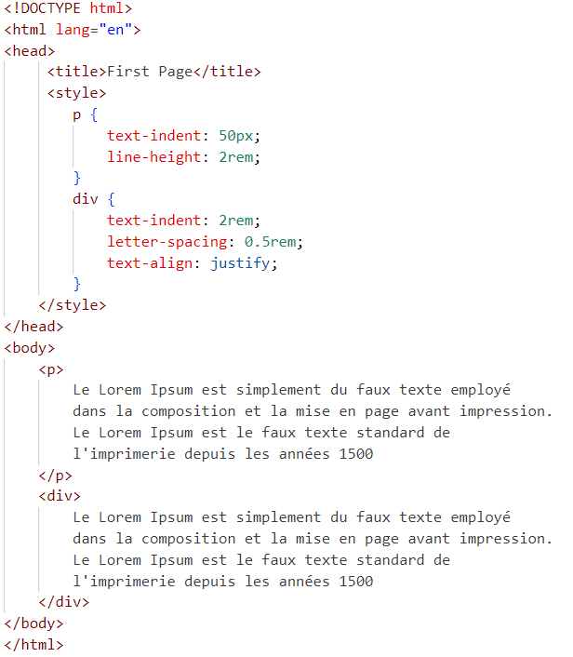
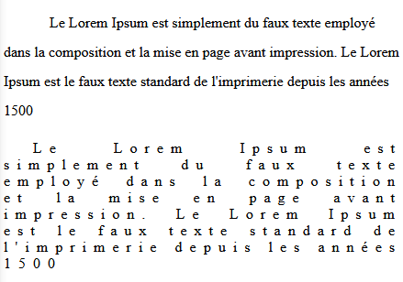
Mission 1 : Mise en forme d’écriture
Line-width et letter-spacing
Pour définir la distance entre les lignes ou les caractères
Elle accepte : Des valeurs numériques en px, em, rem
Navigateur - Sans CSS
Code HTML
Navigateur - Avec CSS

Slide 33
Mission 1 : Mise en forme d’écriture
Text-shadow
Pour définir un ombre pour le texte, vous pouvez définir l’épaisseur, la couleur et même la position de l’ombre
Elle accepte : décalage-x décalage-y Blur color;
A
x-offset
positive values
A
y-offset
positive values

Slide 34
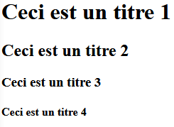
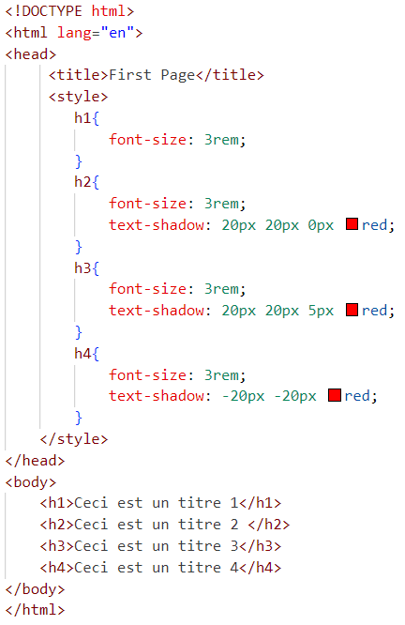
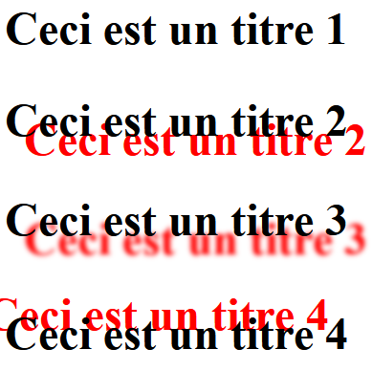
Mission 1 : Mise en forme d’écriture
Text-shadow
Pour définir un ombre pour le texte, vous pouvez définir l’épaisseur, la couleur et même la position de l’ombre
Elle accepte : décalage-x décalage-y flou color;
Navigateur - Sans CSS
Code HTML
Navigateur - Avec CSS

Slide 35
Mission 1 : Mise en forme d’écriture
Recommandations
Les types de fonts sont :
serrif, sans serrif, hand, monospace
Serrif : Recommandé dans le cas d’une site web fashion
Sans Serrif : Pour le reste des cas
Hand et Monospace sont qualifiés commes fonts difficiles à lire.
Les lignes de texte ne doivent pas dépasser 80 caractères.
Line-width recommandée et de 16px.
Ne pas travailler avec text-align:justify pour les textes.
Ne pas utiliser text-shadow pour le texte.
Pour un récapitulatif : https://youtu.be/skEs-jkxjZQ

